Slide 1
实验1 天线与无线信道衰落
赵振刚 gavin@ustc.edu.cn

Slide 2
1.实验目的和内容
目的：加深理解天线与信道衰减理论，掌握无线信号测量基本方式
内容：(1) 信道衰落理论计算
(2) 全向天线环境噪声感知
(3) 基于无线MAC协议的通信信号功率测量，RSSI曲线绘制
(4) 结果比较与分析

Slide 3
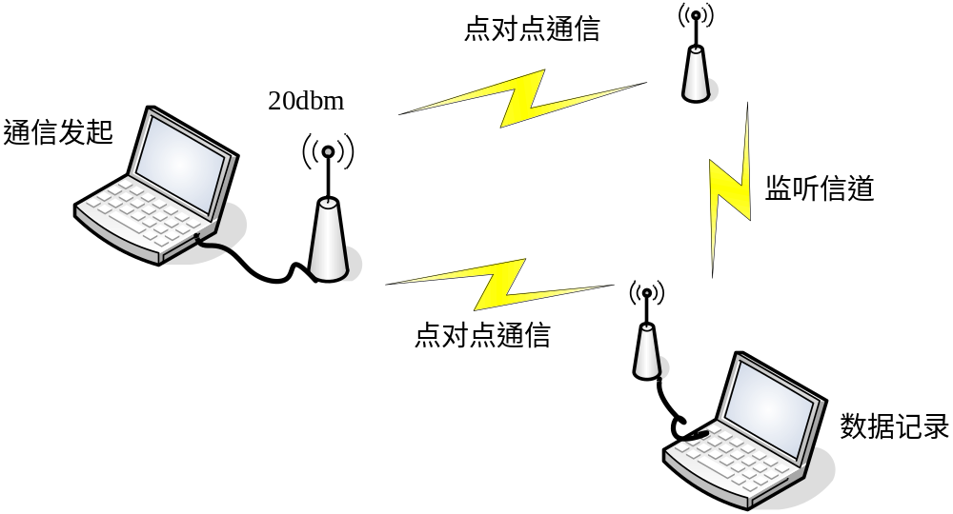
2.实验拓扑与场景

Slide 4
2.1 实验拓扑说明
按小组为单位，每组3个通信节点，1个为通信触发节点，2个为通信回应与信道监听节点
3个通信节点均使用全向天线，以20dbm功率发出信号，信号频率根据电路板说明进行计算
为保证2个通信回应节点严格同步发起信道监听、信道竞争行为，由触发节点广播无线信号，使得另外2个节点按既有程序进入CSMA/CA进程
触发节点、任意1个通信回应节点通过串口线缆连接PC
触发节点何时广播同步信号呢？ 由与其连接的PC机，通过串口发出同步命令，该步骤由同学们手动操作

Slide 5
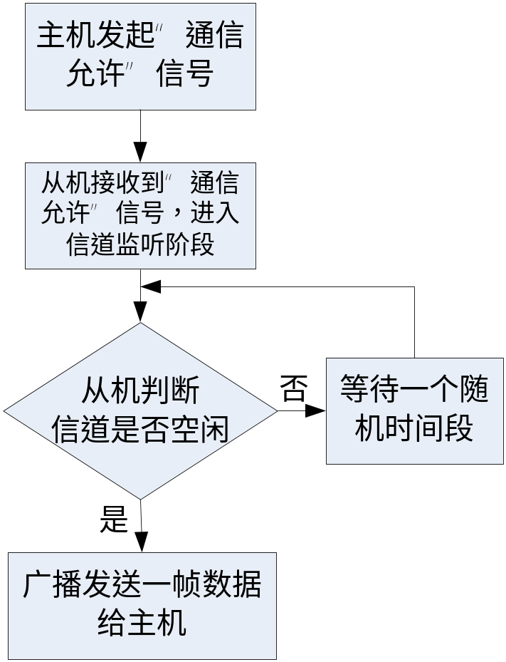

CSMA/CA(信道监听与冲突避免)流程
串口打印信道的信号强度

Slide 6
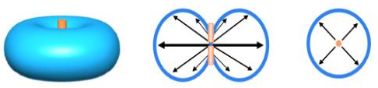
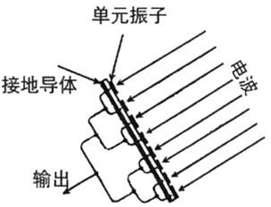
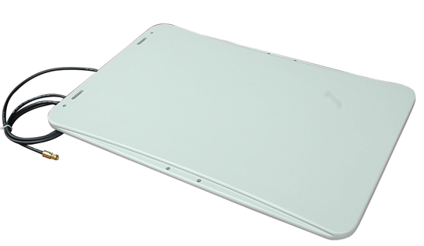
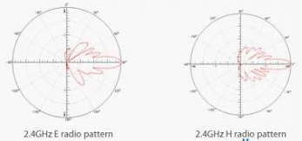
3. 实验原理
3.1 天线理论基础
通常用辐射方向图描述(全向、定向)

Slide 7
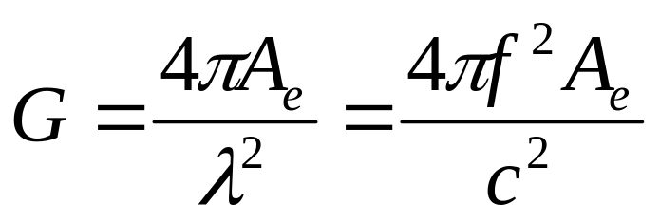
3. 实验原理
3.1 天线理论基础
其中可定量描述天线把输入功率集中辐射的程度:
天线增益G(dBi? dBd ? )
天线有效面积Ae

Slide 8
3. 实验原理
3.2 信道传播的理论基础
3.2.1 电磁波传播方式
天波 地波 视距传播LOS
3.2.2 LOS传输中的损耗
衰减 折射 自由空间损耗 噪声 大气层吸收 多路径损耗

Slide 9
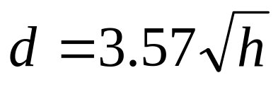
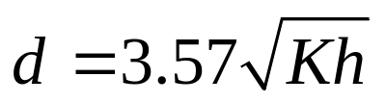
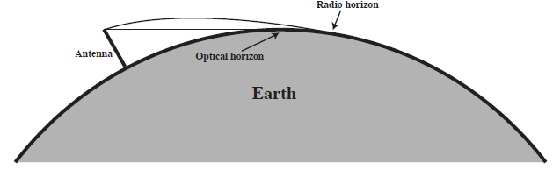
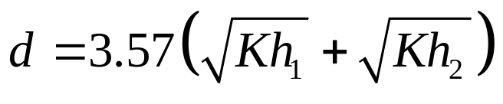
ⅰ.折射因素--天线高度与视距传输的距离极限
  理想条件下，LOS传输距离d（天线到地平线之间的距离）和天线高度h的关系满足
  考虑折射的因素，d和h的关系
    K是考虑折射后的调整参数，是常数，K=4/3
  两个天线的LOS传输距离
    h₁和h₂分别是两个天线的高度

Slide 10
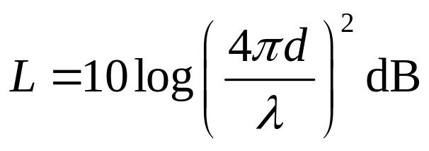
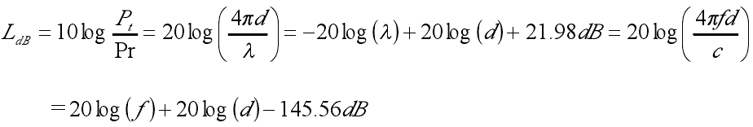
ⅱ.自由空间损耗—电磁波的天然衰落
天线周围为无限大真空时，随电波传输距离的衰减

Slide 11
ⅲ.多路径损耗---环境的随机影响
反射损耗
绕射损耗
地面传播损耗的物理模型
室内传播损耗的统计模型
e.g. 10cm厚的挡板引起5dB的衰减

Slide 12
ⅳ.保障可靠通信的信号接收功率
接收灵敏度
接收机可以接收到的并仍能正常工作的最低信号强度
如果通信链路的输出等于或大于接收机灵敏度的接收功率，则链路在起作用，也就是说接收机能正确地提取发射信号中所包含的信息

Slide 13
3.实验原理
3.3.3 通信信号中的噪声
  热噪声（又称白噪声）
  交调噪声
  串扰噪声
  脉冲噪声（impulse）：不规则的、突发的脉冲
    时间短、强度高
    电磁场不稳定，通信系统故障引起
    对模拟信号影响不大，但是对数字信号有很大影响，例如，在56kbps 数字信号传输中，持续0.01秒的脉冲可以影响560个bit

Slide 14
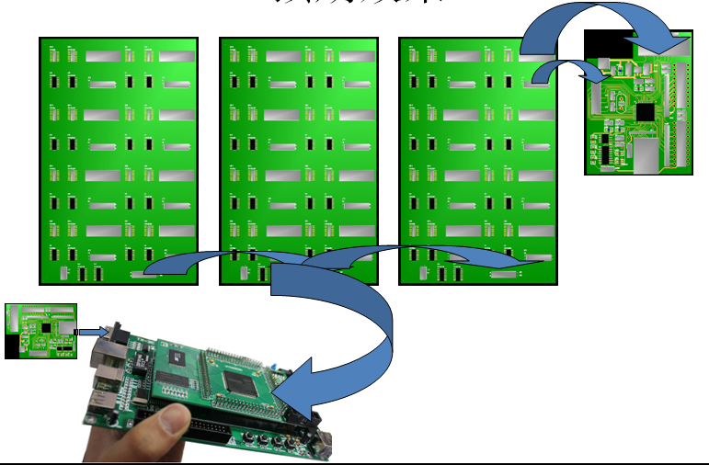
脉冲噪声一例
ARM主机 总线访问 通信节点MCU I/O, MCU频繁操作IO生成脉冲噪声

Slide 15
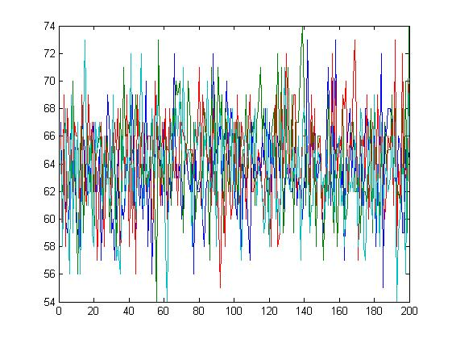
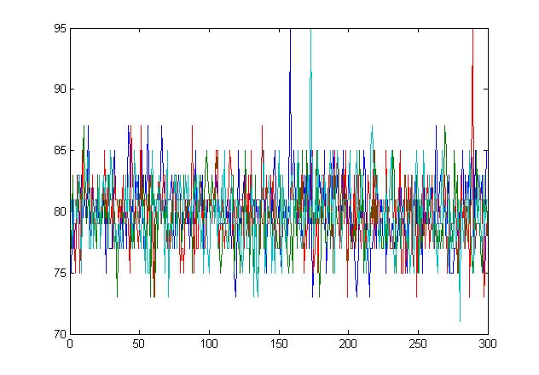
脉冲加入前后所测RSSI噪声
均值64左右
均值80左右
单位：RSSI数值
RSSI (Received Signal Strength Indicator)

Slide 16
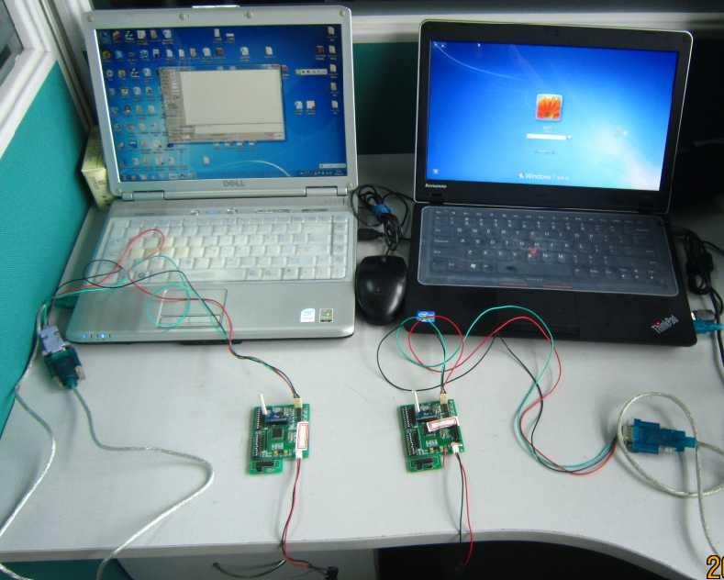
4. 实验设备与拓扑
步骤1：一主一从

Slide 17
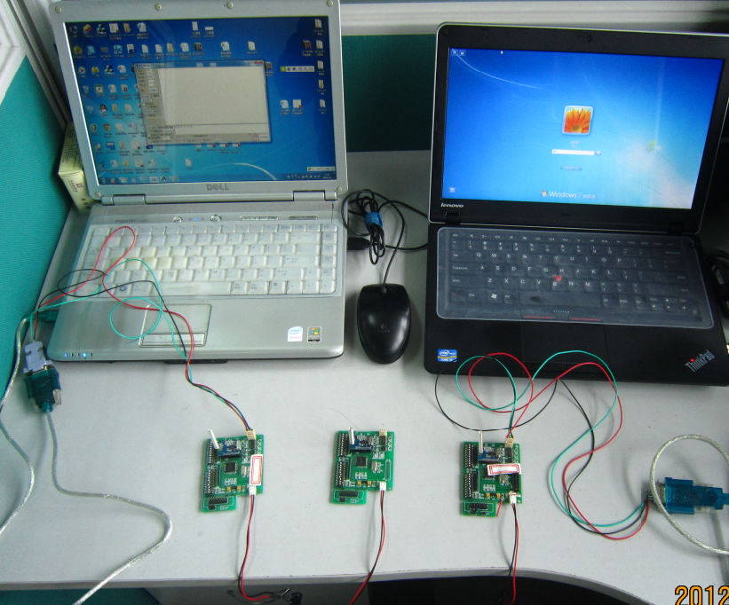
4. 实验设备与拓扑
步骤2：一主二从

Slide 18
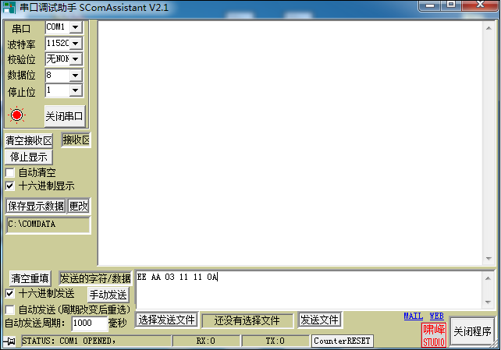
4.1 PC机测试工具—串口助手
串口通信协议
指令数据格式
触发指令

Slide 19
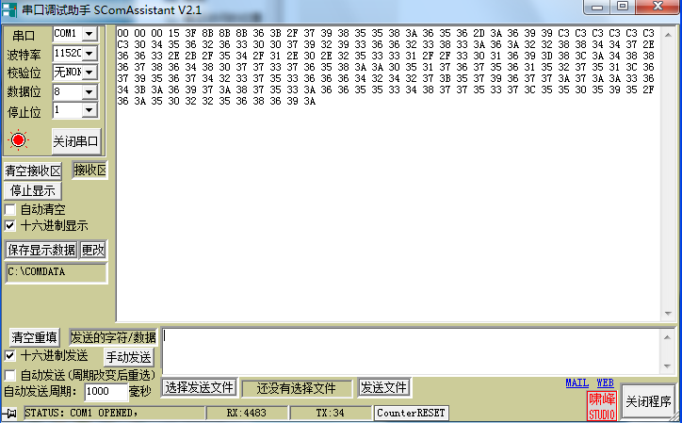
4.1 PC机测试工具—串口助手
感知RSSI
通信忙值，即信道衰落后数值

Slide 20
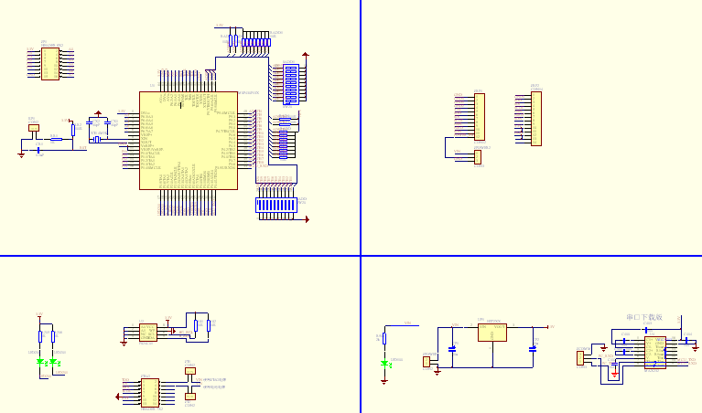
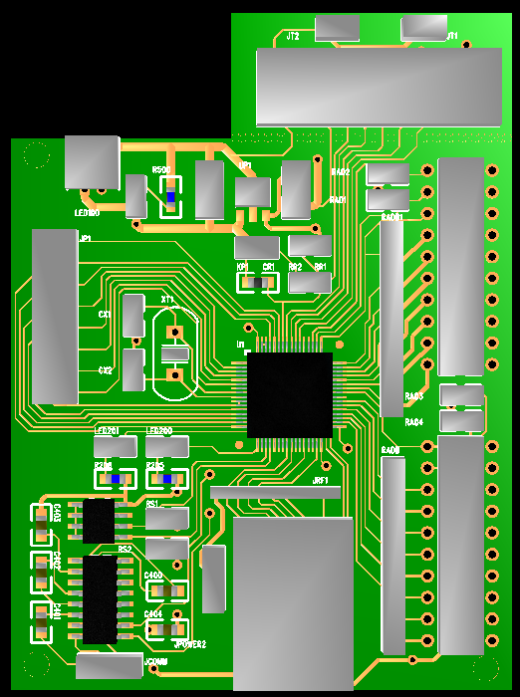
4.2 无线通信节点
MCU
电源转换
Si4432

Slide 21
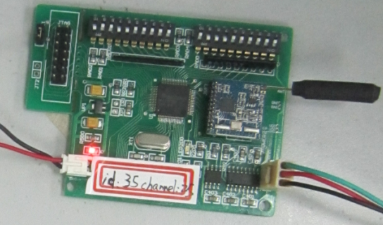
4.3 实验参数配置
硬件平台 MSP430 MCU+ Si4432 RFIC
频段 433M+ 信道号N*800KHz
信道选择
发射功率 20dbm
调制方式 GFSK
左端6bit为信道设置
高位在左，低位在右
拨码开关打下来为0，打上去为1，如图中信道号为 11001= 25，则频段为433+0.5*25=445.5MHz

Slide 22
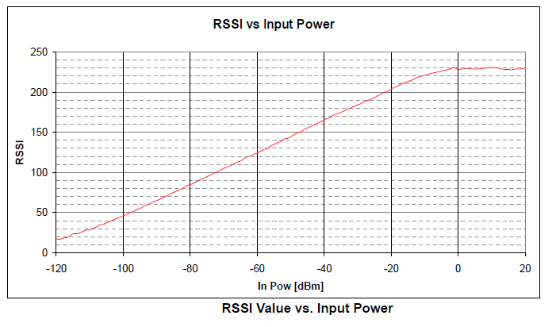
4.4 RSSI与信号功率
Based on Si4432

Slide 23
5. 实验步骤
1.理论计算
(1)根据RF参数计算理论LOS传输距离极限；
(2)根据当前温度值计算环境热噪声功率N=kT ；
(3)以发射功率20dbm，实际安装高度等数据为基础，计算经自由损耗衰减后接收方应测得的理论功率；
(4)假定大气、遮挡、多径等造成的损耗为25dB，计算实验条件下接收功率、实际最远通信距离；

Slide 24
5. 实验步骤
5.2 全向天线环境噪声感知
一收一发两节点分别通过串口线与PC相连， 发送端通过串口调试助手发送“触发指令”，让接收方开始100次RSSI感知，并打印到PC串口

Slide 25
5. 实验步骤
5.3 通信过程信号感知(MAC验证)
一收一发一信道监测三节点，发送端和监测端分别通过串口线与PC相连， 发送端通过串口调试助手发送“触发指令”，让接收方开始发送数据包，监测放开始100次RSSI感知，并打印到PC串口

Slide 26
5.实验步骤
5.4 定向天线通信过程信号感知(选做)
将金属抛物面置于“发送方”天线，并与监测端成不同角度， 重复实验步骤3

Slide 27
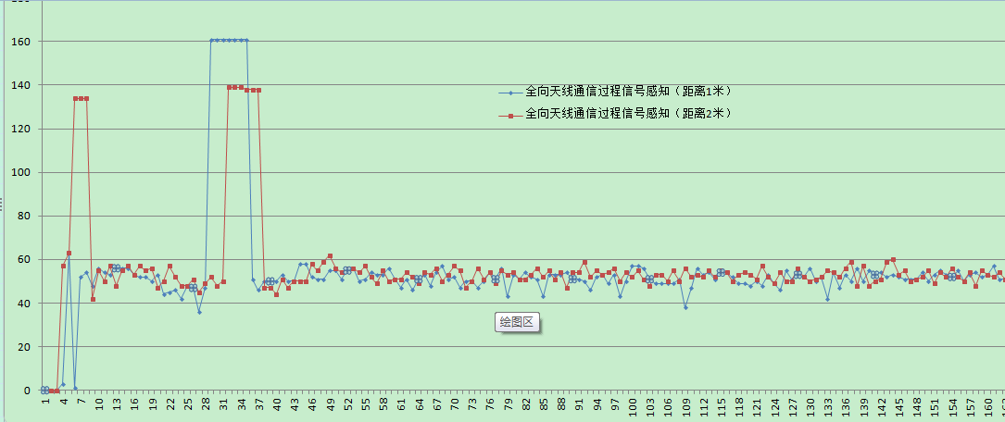
6. 实验结果绘制
Matlab excel 等工具 导入实验结果数据，获得曲线， 示例如下(具体以实验数据)：
经衰减后的信号功率，请与理论计算值比较
信道噪声，请与理论计算值比较

Slide 28
7. 实验报告
实验原理分析与结果说明(各项理论计算结果、选择信道频带、各项测量数值与曲线)
实验认识与结论
提交：教辅系统
日期：
答疑：思贤楼507 gavin@ustc.edu.cn

